Slide 1

MATEMÁTICA
Ensino Fundamental: 9º ano
Moda e mediana

Slide 2



Matemática, 9º ano, Moda e mediana
INTRODUÇÃO
Nesta aula estudaremos dois conceitos relativos a Estatística: Moda e Mediana.
No entanto, para uma melhor compreensão deste tópico, estudaremos esses importantes conceitos utilizando exemplos, exercícios, problemas propostos situações do dia a dia e no final desta aula, apresentamos também algumas atividades em grupo.
Fonte/Imagem: http://cdn.grid.fotosearch.com/CSP/CSP456/k4561473.jpg

Slide 3
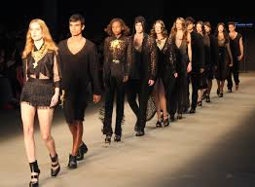
Matemática, 9º ano, Moda e mediana
MODA
A palavra moda originou-se do latim (modus) que significa modos, maneiras. No nosso dia a dia, por exemplo, a palavra moda é mais usada como uma maneira de se vestir, um modo de viver, um estilo de vida que gera uma tendência de consumo de roupas, calçados, tipos de penteados, etc. Cada geração de pessoas, dentro de um determinado meio social e econômico, vive tipos diferentes de moda no decorrer do tempo.
Fonte/Imagem: http://www.polocaruarupe.com.br/chip/fotos/polocaruaru_1396524484_desfile-40.jpg
Fonte/texto: https://pt.wikipedia.org/wiki/Moda
Fonte/texto: http://www.mundoeducacao.com/matematica/conceitos-iniciais-estatistica.htm

Slide 4
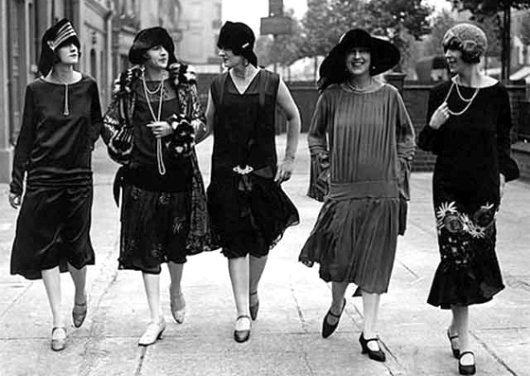
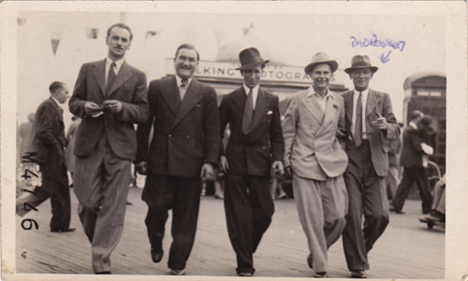
Matemática, 9º ano, Moda e mediana
MODA DOS ANOS 20
Fonte/Imagem: http://www.cutedrop.com.br/wp-content/uploads/2011/02/anos20.jpg
Fonte/Imagem: http://static.barmetrosexual.com/2012/09/roupas-antigas-anos-30.jpg

Slide 5
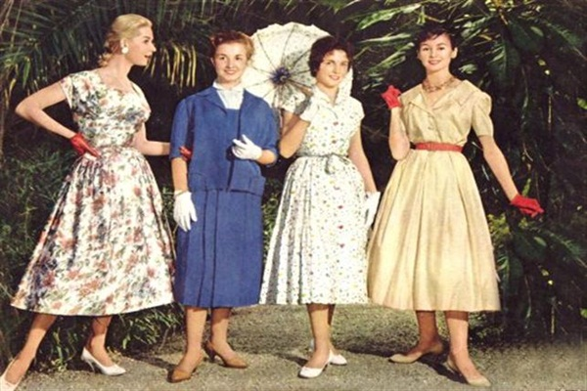
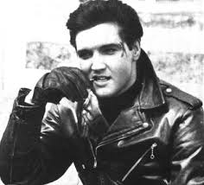
Matemática, 9º ano, Moda e mediana
MODA DOS ANOS 50
Fonte/Imagem: http://nadafragil.com.br/wp-content/uploads/1140.jpg?b0015d
Fonte/Imagem: https://encrypted-tbn2.gstatic.com/images?q=tbn:ANd9GcRneWFBcx2Mf9_WysOD4XyW-_b4buqXW26Jwh7JxfkxeJi6-MidMQ

Slide 6
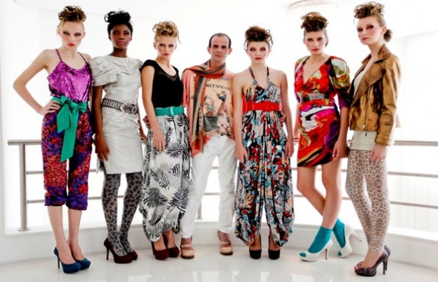
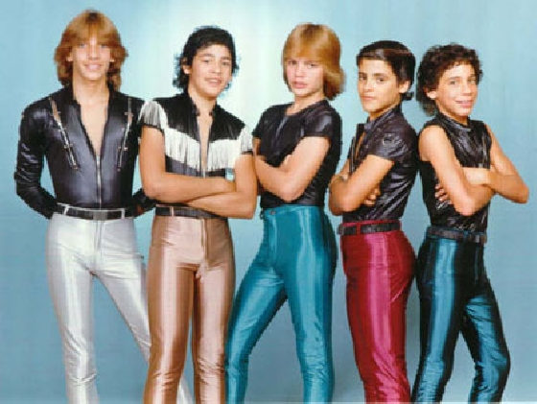
Matemática, 9º ano, Moda e mediana
MODA DOS ANOS 80
Fonte/Imagem: http://www.eufacoafesta.com.br/layouts/blog/18.01.2013_12.57.27.bcsportbikes_com.jpg
Fonte/Imagem: http://nadafragil.com.br/wp-content/uploads/3211.jpg?b0015d

Slide 7

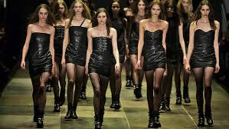
Matemática, 9º ano, Moda e mediana
A MODA em Estatística
Em estatística também existe um tipo de moda. Numa coleta de dados estatísticos, por exemplo, o valor que aparece mais vezes, ou seja, com maior frequência é chamado de moda e geralmente é representado por (Mo).
Fonte/texto: http://www.mundoeducacao.com/matematica/conceitos-iniciais-estatistica.htm
Fonte/Imagem: https://encrypted-tbn1.gstatic.com/images?q=tbn:ANd9GcQyUYsUJViXE94wQG8sCJSe7vzljSwu7q3w883mTIqWNbbRB7xI

Slide 8
Matemática, 9º ano, Moda e mediana
Exemplo de MODA em Estatística
Vamos considerar que uma determinada loja de eletrodomésticos de Recife, vendeu no 1º semestre de 2014 a seguinte quantidade de geladeiras:
MESES | JANEIRO | FEVEREIRO | MARÇO | ABRIL | MAIO | JUNHO
UNIDADES VENDIDAS | 30 | 15 | 20 | 35 | 20 | 10
Neste caso percebemos que o número de geladeiras vendidas nos meses de março e maio é igual a 20. Esse número aparece com uma maior frequência (duas vezes) em relação aos outros. Assim dizemos que Mo = 20 é a moda dessa distribuição.

Slide 9

Matemática, 9º ano, Moda e mediana
Quando existe mais de uma MODA
Na estatística há distribuições de números ou conjunto de dados que apresentam mais de uma moda. Essas distribuições são chamadas: bimodal (duas modas) ou multimodal (mais de duas modas).
Fonte/Imagem: http://engenhariacotidiana.com/wp-content/uploads/Depositphotos_11582986_M.jpg
Fonte/Texto: http://www.infoescola.com/estatistica/moda/
Fonte/Texto: https://pt.wikipedia.org/wiki/Moda_(estat%C3%ADstica)
Fonte/texto: http://www.mundoeducacao.com/matematica/conceitos-iniciais-estatistica.htm

Slide 10

Matemática, 9º ano, Moda e mediana
EXEMPLO
Vamos supor que os dados a seguir representem os números de calçados mais vendidos de uma loja localizada no centro de Petrolina – PE, no período de um mês:
NÚMERO DOS CALÇADOS MAIS VENDIDOS
37 | 42 | 39 | 36 | 38 | 40 | 36 | 39 | 37 | 40 | 37 | 36 | 40
Nesse caso os valores 36, 37 e 40 se repetem na mesma quantidade (3 vezes), então dizemos que esse conjunto de dados é multimodal e a moda pode ser: 36, 37 ou 40.

Slide 11

Matemática, 9º ano, Moda e mediana
Quando não existe MODA
Se numa coleta de dados estatísticos todos os valores de uma distribuição numérica forem diferentes, dizemos que esse conjunto de dados não possui moda. Portanto, neste caso, não existe moda.
Fonte/Texto: http://www.mundoeducacao.com/matematica/moda-mediana.htm
Fonte/Imagem: https://vivernosenhor.files.wordpress.com/2013/05/apresentacao.jpg

Slide 12
Matemática, 9º ano, Moda e mediana
EXEMPLO
Considerando que os dados a seguir referem-se as notas de matemática de um grupo de alunos do 9º ano do ensino fundamental de uma determinada escola de Pernambuco: 4,0; 7,0; 5,5; 8,0; 3,0; 9,5; 6,5; 7,5; 4,5; 8,5; 5,0; 10,0; 6,0.
Podemos observar que as notas são todas diferentes entre si. Dessa forma, dizemos que nos dados apresentados não existe moda.
Fonte/Texto: http://www.mundoeducacao.com/matematica/moda-mediana.htm

Slide 13

Matemática, 9º ano, Moda e mediana
MEDIANA em Estatística
Após uma coleta de dados estatísticos, inicialmente convertemos os dados brutos em rol, ou seja, ordenamos os valores por ordem crescente ou decrescente. Em seguida obtemos a Mediana (Me), da seguinte forma:
Fonte/Texto: http://www.mundoeducacao.com/matematica/moda-mediana.htm
Fonte/Imagem: http://1.bp.blogspot.com/-e5rjW7tbuuY/Ttd10lFdYzI/AAAAAAAAATQ/lTVI40qnWsU/s1600/Palestrante.jpg

Slide 14

Matemática, 9º ano, Moda e mediana
MEDIANA para uma quantidade ÍMPAR de valores
1) Se numa coleta de dados estatísticos a quantidade de valores obtidos for ímpar, o valor da mediana será aquele que ocupar a posição central.
Fonte/Texto: http://www.mundoeducacao.com/matematica/moda-mediana.htm
Fonte/Imagem: http://www.culturamix.com/wp-content/gallery/6-317/dicas-para-falar-em-publico-17.jpg

Slide 15

Matemática, 9º ano, Moda e mediana
Exemplo de MEDIANA em Estatística
1) Considere que a secretaria de Educação de Pernambuco envie para uma determinada escola os livros cuja quantidade está expressa na tabela ao lado. Dessa forma, qual é a mediana relativa a quantidade desses livros?
DISCIPLINAS | QUANTIDADE DE LIVROS
PORTUGUÊS | 500
MATEMÁTICA | 600
HISTÓRIA | 400
CIÊNCIAS | 650
GEOGRAFIA | 450
ARTES | 550
FILOSOFIA | 420
Fonte/Texto: http://www.mundoeducacao.com/matematica/moda-mediana.htm

Slide 16

Matemática, 9º ano, Moda e mediana
RESPOSTA
Transformando os dados brutos em rol, temos:
400, 420, 450, 500, 550, 600, 650.
Note que a quantidade de números é ímpar (7 números), então a mediana será o termo central, ou seja, Me = 500.
DISCIPLINAS | QUANTIDADE DE LIVROS
PORTUGUÊS | 500
MATEMÁTICA | 600
HISTÓRIA | 400
CIÊNCIAS | 650
GEOGRAFIA | 450
ARTES | 550
FILOSOFIA | 420
Fonte/Texto: http://www.mundoeducacao.com/matematica/moda-mediana.htm

Slide 17

Matemática, 9º ano, Moda e mediana
MEDIANA para uma quantidade PAR de valores
2) Numa coleta de dados estatísticos se a quantidade de valores obtidos for par, o valor da mediana será a média aritmética dos dois valores centrais.
Fonte/Imagem: http://noticias.universia.com.br/br/images/imagenes%20especiales/p/pa/pal/palestra.jpg
Fonte/Texto: http://www.mundoeducacao.com/matematica/moda-mediana.htm

Slide 18
Matemática, 9º ano, Moda e mediana
Exemplo de MEDIANA em Estatística
2) Um restaurante do município de Garanhuns-PE, fez uma pesquisa para saber a preferência de seus clientes em relação aos tipos de “pratos” mais pedidos no mês de janeiro de 2015 e obteve o seguinte resultado:
TIPO DE “PRATO” | QUANTIDADE DE PEDIDOS
FILÉ A PARMEGIANA | 25
CARNE DE SOL | 30
PEIXE AO MOLHO DE COCO | 20
PIZZA | 35
CAMARÃO EMPANADO | 18
MACARRONADA | 22
PICANHA A MODA DA CASA | 28
PEIXE FRITO | 24
Fonte/Texto: http://www.mundoeducacao.com/matematica/moda-mediana.htm

Slide 19
Matemática, 9º ano, Moda e mediana
RESPOSTA
TIPO DE “PRATO” | QUANTIDADE DE PEDIDOS
FILÉ A PARMEGIANA | 26
CARNE DE SOL | 30
PEIXE AO MOLHO DE COCO | 20
PIZZA | 35
CAMARÃO EMPANADO | 18
MACARRONADA | 22
PICANHA A MODA DA CASA | 28
PEIXE FRITO | 24
Convertendo os dados brutos em rol, temos:
18, 20, 22, 24, 26, 28, 30, 35
Verificamos que a quantidade de números é par (8 números), dessa forma a mediana será:
Me = (24 + 26)/2 = 25
Fonte/Texto: http://www.mundoeducacao.com/matematica/moda-mediana.htm

Slide 20
Matemática, 9º ano, Moda e mediana
EXERCÍCIOS
DIAS DA SEMANA | DISTÂNCIA (em Km)
Segunda feira | 22
Terça feira | 15
Quarta feira | 22
Quinta feira | 20
Sexta feira | 24
Sábado | 10
Domingo | 22
1º) Um corredor de maratona, anotou numa tabela a distância que percorreu em cada dia da semana durante seus treinos. Nessas condições, qual deve ser a moda entre as distâncias percorridas, de acordo com a tabela a seguir.
Fonte/Texto: http://www.mundoeducacao.com/matematica/moda-mediana.htm

Slide 21

Matemática, 9º ano, Moda e mediana
RESPOSTA
DIAS DA SEMANA | DISTÂNCIA (em Km)
Segunda feira | 22
Terça feira | 15
Quarta feira | 22
Quinta feira | 20
Sexta feira | 24
Sábado | 10
Domingo | 22
Observe que dentre os valores:
22, 15, 22, 20, 24, 10, 22
Aquele que aparece com mais frequência é o número 22. Portanto, dizemos que a moda é: Mo = 22
Fonte/Texto: http://www.mundoeducacao.com/matematica/moda-mediana.htm

Slide 22
Matemática, 9º ano, Moda e mediana
EXERCÍCIOS
NOTA | FREQUÊNCIA
4,0 | 5
4,5 | 4
5,0 | 6
5,5 | 8
6,0 | 4
7,0 | 3
8,0 | 4
9,0 | 3
10,0 | 3
2º) A tabela ao lado apresenta as notas da disciplina português de uma turma de 40 alunos de uma escola da rede estadual de Pernambuco. Indique a moda desse conjunto de dados coletados.
Fonte/Texto: http://www.mundoeducacao.com/matematica/moda-mediana.htm

Slide 23
Matemática, 9º ano, Moda e mediana
A nota 5,5 aparce 8 vezes.
RESPOSTA
Observe que a coluna da esquerda refere-se as notas na disciplina e a coluna da direita indica a frequência, ou seja, a quantidade de notas obtidas pelos estudantes. Dessa forma, podemos concluir que a nota que mais aparece nesse conjunto de dados é a nota (5,5), pois ela aparece oito vezes. Portanto, a moda é Mo = 5,5.
NOTA | FREQUÊNCIA
4,0 | 5
4,5 | 4
5,0 | 6
5,5 | 8
6,0 | 4
7,0 | 3
8,0 | 4
9,0 | 3
10,0 | 3
Fonte/Texto: http://www.mundoeducacao.com/matematica/moda-mediana.htm

Slide 24
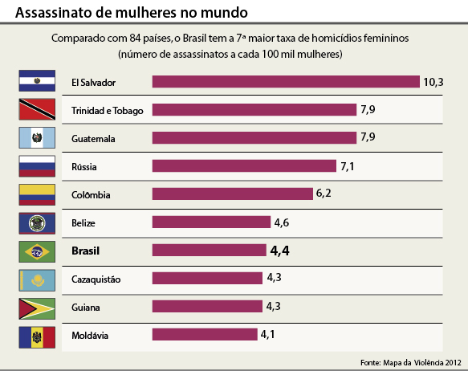
Matemática, 9º ano, Moda e mediana
PROBLEMAS PROPOSTOS
1º) Analise o gráfico ao lado e indique, do ponto de vista da estatística, se entre os dados apresentados existe moda. Se houver, indique o país e o valor?
Fonte/Imagem: http://blogs.diariodepernambuco.com.br/segurancapublica/wp-content/uploads/2015/02/23/quadro.jpg

Slide 25

Matemática, 9º ano, Moda e mediana
RESPOSTA
Fonte/Imagem: http://blogs.diariodepernambuco.com.br/segurancapublica/wp-content/uploads/2015/02/23/quadro.jpg

Slide 26
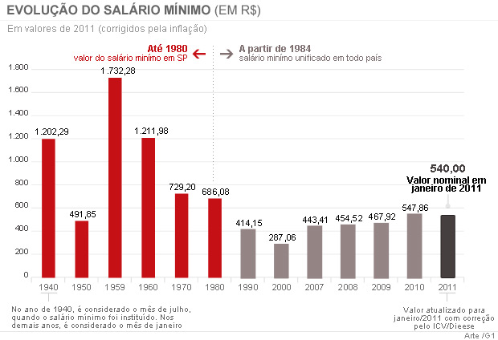
Matemática, 9º ano, Moda e mediana
PROBLEMAS PROPOSTOS
2º) O gráfico a seguir mostra a evolução do salário mínimo no período de 1940 a 2011. Indique, dentre esses valores, qual o valor da mediana.
Fonte/Imagem/Texto: http://s.glbimg.com/jo/g1/f/original/2011/02/16/empregoindustrial_620x424___.jpg

Slide 27
Matemática, 9º ano, Moda e mediana
RESPOSTA
Para calcular a mediana dos salários mínimos apresentados, primeiro vamos ordenamos os valores em ordem crescente:
287,06 – 414,15 – 443,41 – 454,52 – 467,92 – 491,85 – 540,00 – 547,86 – 686,08 – 729,20 – 1202,29 – 1211,98 – 1732,28.
Note que a quantidade de valores em estudo é ímpar (13 valores), dessa forma a mediana é o termo central, ou seja, Me = 540.

Slide 28
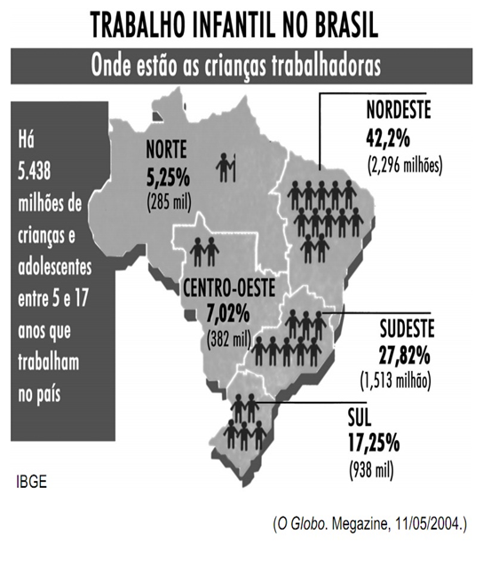
Matemática, 9º ano, Moda e mediana
PROBLEMAS PROPOSTOS
3º) O gráfico ao lado indica o trabalho infantil no Brasil por regiões. Responda qual é a região, o percentual e o valor indicado da mediana do número de crianças e adolescentes que trabalham no Brasil.
Fonte/Imagem/Texto: https://docencialpesquisa.files.wordpress.com/2010/03/trabalhoinfantil.jpg

Slide 29
Matemática, 9º ano, Moda e mediana
RESPOSTA
Vamos dispor os valores em ordem decrescente:
2,296 milhões – 1,513 milhão – 938 mil – 382 mil – 285 mil
Note que a quantidade de valores em estudo e ímpar (5 valores), dizemos então que a mediana é o termo central, ou seja, Me = 938 mil, a região é Sul e o percentual é de 17,25%.

Slide 30
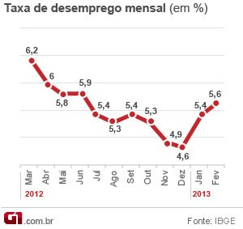
Matemática, 9º ano, Moda e mediana
PROBLEMAS PROPOSTOS
4º) O gráfico ao lado indica uma pesquisa do IBGE sobre a taxa mensal, em (%), do desemprego no Brasil. Considerando o gráfico, responda:
a) Qual o valor da moda das taxas apresentadas;
b) Qual o valor da mediana das taxas apresentadas.
Fonte/Imagem/Texto: http://s2.glbimg.com/SNFHLoJIkQxVUK0-HPHfaILMODTRQUShfbK-xABsRoZIoz-HdGixxa_8qOZvMp3w/s.glbimg.com/jo/g1/f/original/2013/03/28/desemprego.jpg

Slide 31
Matemática, 9º ano, Moda e mediana
RESPOSTA
A moda é o valor que aparece com maior frequência:
4,6 – 4,9 – 5,3 – 5,3 – 5,4 – 5,4 – 5,4 – 5,6 – 5,8 – 5,9 – 6,0 – 6,2
Mo = 5,4.
b) Como a quantidade de valores é par (12 termos), a mediana é a
média aritmética dos termos centrais:
4,6 – 4,9 – 5,3 – 5,3 – 5,4 – 5,4 – 5,4 – 5,6 – 5,8 – 5,9 – 6,0 – 6,2
Me = (5,4 + 5,4)/2 = 5,4

Slide 32
Matemática, 9º ano, Moda e mediana
ATIVIDADES EM GRUPO
1º) Façam um levantamento estatístico das idades de um de seus responsáveis, por exemplo, o pai, a mãe, o tio, a tia, etc. Em seguida organizem esses dados em ordem crescente e respondam as seguintes questões:
Qual é o valor da moda (se existir) das idades;
Qual é o valor da mediana das idades.
RESPOSTAS: As respostas serão de acordo com os dados coletados.

Slide 33
Matemática, 9º ano, Moda e mediana
ATIVIDADES EM GRUPO
2º) O IDH é o Índice de Desenvolvimento Humano, ele mede o bem estar da população com base em expectativa de vida, escolaridade e PIB (Produto Interno Bruto) per capita. O IDH varia entre zero e um, e quanto maior o seu valor, melhor a qualidade de vida da população. No gráfico a seguir apresenta-se a evolução do IDH brasileiro no período de 1980 a 2011.
Fonte/Texto: http://www.brasilescola.com/brasil/o-idh-no-brasil.htm
Fonte/Texto: https://pt.wikipedia.org/wiki/%C3%8Dndice_de_Desenvolvimento_Humano
Fonte/Imagem/Texto: http://www.cristovam.org.br/portal3/images/stories/brasil/desaceleracaoIDH.jpg
Fonte/Texto: http://www.cristovam.org.br/portal3/internacional/5260-onu-sugere-que-brasil-adote-qpoliticas-educacionais-ambiciosasq.html

Slide 34
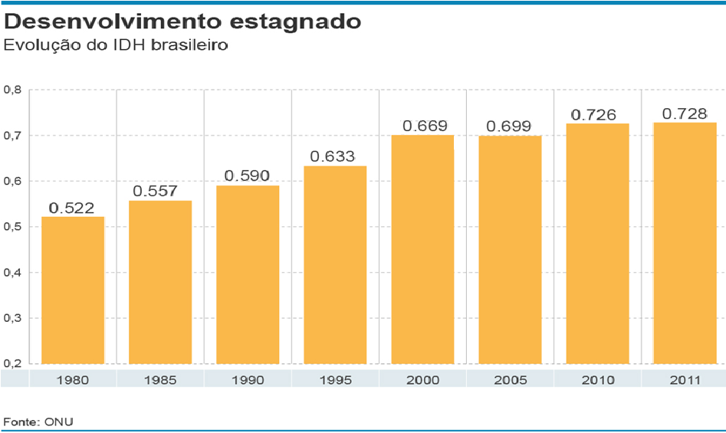
Matemática, 9º ano, Moda e mediana
Fonte/Imagem: http://www.cristovam.org.br/portal3/images/stories/brasil/desaceleracaoIDH.jpg

Slide 35
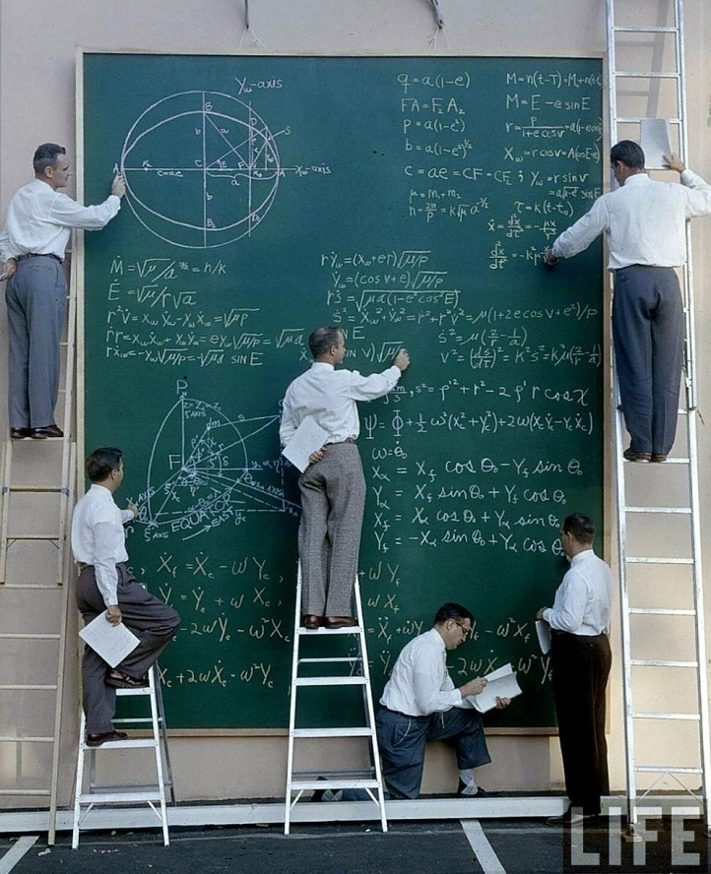
Matemática, 9º ano, Moda e mediana
Com base no gráfico apresentado, responda as seguintes questões:
Qual é a moda dos valores apresentados?
b) Qual é a mediana dos valores apresentados?
c) O IDH dos brasileiros cresceu ou diminuiu nesse período analisado?
d) Qual a diferença entre o IDH de 1980 e o de 2011?
RESPOSTA: 0,669
RESPOSTA: 0,651
RESPOSTA: O IDH CRESCEU
RESPOSTA: 0,206
Fonte/Imagem: http://iliketowastemytime.com/sites/default/files/historical-photos-pt8-nasa-before-powerpoint-1960.jpg

Slide 36
Matemática, 9º ano, Moda e mediana
TABELA DE IMAGENS
SLIDE | LINK DA FONTE | DATA DE ACESSO
02 | http://cdn.grid.fotosearch.com/CSP/CSP456/k4561473.jpg | 18/06/2015
03 | http://www.polocaruarupe.com.br/chip/fotos/polocaruaru_1396524484_desfile-40.jpg | 15/06/2015
04 | http://www.cutedrop.com.br/wp-content/uploads/2011/02/anos20.jpg | 15/06/2015
04 | http://static.barmetrosexual.com/2012/09/roupas-antigas-anos-30.jpg | 15/06/2015
05 | http://nadafragil.com.br/wp-content/uploads/1140.jpg?b0015d | 15/06/2015
05 | https://encrypted-tbn2.gstatic.com/images?q=tbn:ANd9GcRneWFBcx2Mf9_WysOD4XyW-_b4buqXW26Jwh7JxfkxeJi6-MidMQ | 15/06/2015

Slide 37
Matemática, 9º ano, Moda e mediana
TABELA DE IMAGENS
SLIDE | LINK DA FONTE | DATA DE ACESSO
06 | http://nadafragil.com.br/wp-content/uploads/3211.jpg?b0015d | 15/06/2015
06 | http://www.eufacoafesta.com.br/layouts/blog/18.01.2013_12.57.27.bcsportbikes_com.jpg | 15/06/2015
07 | https://encrypted-tbn1.gstatic.com/images?q=tbn:ANd9GcQyUYsUJViXE94wQG8sCJSe7vzljSwu7q3w883mTIqWNbbRB7xI | 15/06/2015
09 | http://engenhariacotidiana.com/wp-content/uploads/Depositphotos_11582986_M.jpg | 02/06/2015
11 | https://vivernosenhor.files.wordpress.com/2013/05/apresentacao.jpg | 02/06/2015
13 | http://1.bp.blogspot.com/-e5rjW7tbuuY/Ttd10lFdYzI/AAAAAAAAATQ/lTVI40qnWsU/s1600/Palestrante.jpg | 02/06/2015

Slide 38
Matemática, 9º ano, Moda e mediana
TABELA DE IMAGENS
SLIDE | LINK DA FONTE | DATA DE ACESSO
14 | http://www.culturamix.com/wp-content/gallery/6-317/dicas-para-falar-em-publico-17.jpg | 02/06/2015
17 | http://noticias.universia.com.br/br/images/imagenes%20especiales/p/pa/pal/palestra.jpg | 02/06/2015
24 | http://blogs.diariodepernambuco.com.br/segurancapublica/wp-content/uploads/2015/02/23/quadro.jpg | 16/06/2015
25 | http://blogs.diariodepernambuco.com.br/segurancapublica/wp-content/uploads/2015/02/23/quadro.jpg | 16/06/2015
26 | http://s.glbimg.com/jo/g1/f/original/2011/02/16/empregoindustrial_620x424___.jpg | 16/06/2015
28 | https://docencialpesquisa.files.wordpress.com/2010/03/trabalhoinfantil.jpg | 18/06/2015

Slide 39
Matemática, 9º ano, Moda e mediana
TABELA DE IMAGENS
SLIDE | LINK DA FONTE | DATA DE ACESSO
30 | http://s2.glbimg.com/SNFHLoJIkQxVUK0-HPHfaILMODTRQUShfbK-xABsRoZIoz-HdGixxa_8qOZvMp3w/s.glbimg.com/jo/g1/f/original/2013/03/28/desemprego.jpg | 18/06/2015
34 | http://www.cristovam.org.br/portal3/images/stories/brasil/desaceleracaoIDH.jpg | 18/06/2015
35 | http://iliketowastemytime.com/sites/default/files/historical-photos-pt8-nasa-before-powerpoint-1960.jpg | 17/06/2015

Slide 40

Matemática, 9º ano, Moda e mediana
REFERÊNCIAS
IEZZI, Genson. DOLCE, Osvaldo, et all. Matemática: Ciência e aplicações, volume 3. Saraiva. São Paulo. 2013.
DANTE, Luiz Roberto. Tudo é Matemática, 9º ano, Ensino Fundamental. Editora Ática. São Paulo, 2011.
Giovanni, José Ruy. A conquista da Matemática, 9º ano, Ensino Fundamental. Editora FTD, São Paulo, 2011.
GUELLI, Oscar. Matemática, volume único. 1ª edição. Ática. São Paulo, 2003.
PAIVA, Manoel. Matemática, volume único. 1ª edição, Moderna. São Paulo, 2005.
http://www.mundoeducacao.com/matematica/conceitos-iniciais-estatistica.htm
http://www.ibge.gov.br/estadosat/perfil.php?sigla=pe
http://www.somatematica.com.br/
https://pt.wikipedia.org/wiki/Moda
http://www.brasilescola.com/matematica/estatistica-1.htm
http://www.cristovam.org.br/portal3/internacional/5260-onu-sugere-que-brasil-adote-qpoliticas-educacionais-ambiciosasq.html
http://www.brasilescola.com/brasil/o-idh-no-brasil.htm
https://pt.wikipedia.org/wiki/%C3%8Dndice_de_Desenvolvimento_Humano

